Slide 1
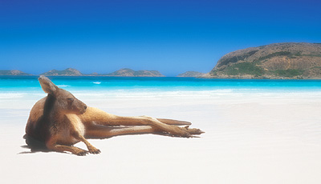
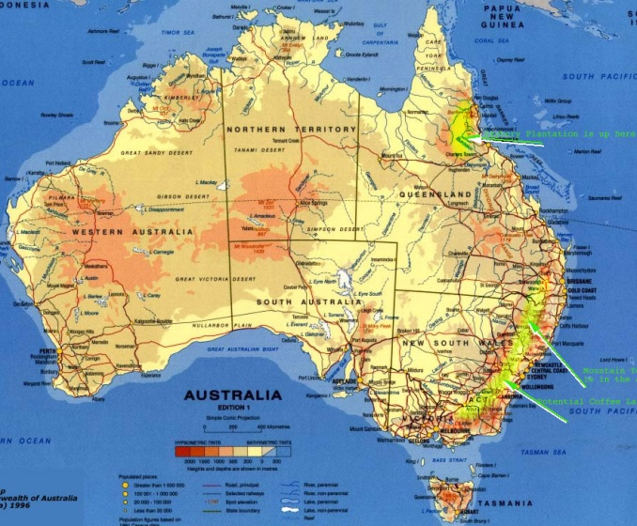
Природните чудеса на Австралия

Slide 2
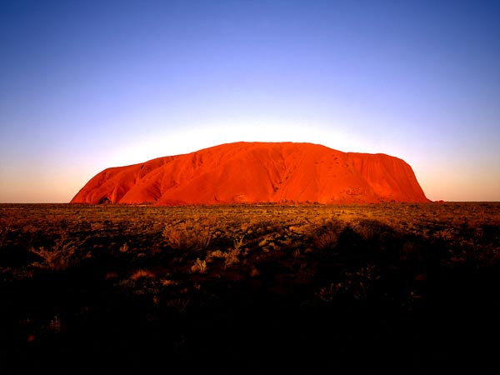
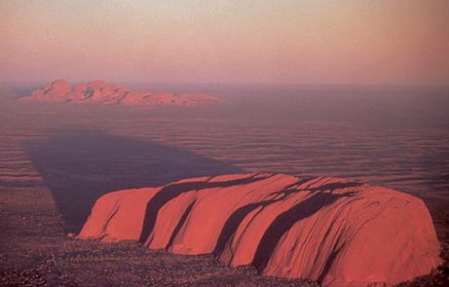
Ейърс Рок
Масивен хълм от червен пясъчник се издига в самотно великолепие сред пясъчната пустош в слабонаселените части на Австралия. Залезите превръщат скалата в аленочервен горящ гигантски въглен.
Аборигените винаги са смятали вековната червена скала за свещено и мистично място. Сега то се е превърнало в национален символ.

Slide 3
Планините Бангъл Бангъл
Докоснати от лъчите на ниско надвисналото слънце, кулите и каньоните на планините Бангъл Бангъл създават приказна панорама, която блести, сякаш е осветена отвътре.
Невероятни куполи с тигрови шарки изникват над долината на река Орд в Западна Австралия. Тя е рязположена в така отдалечена местност, че до 1980 г. Само неколцина пътешественици са стъпвали тук, а до днес мнозина са я разгледали само от въздуха.

Slide 4
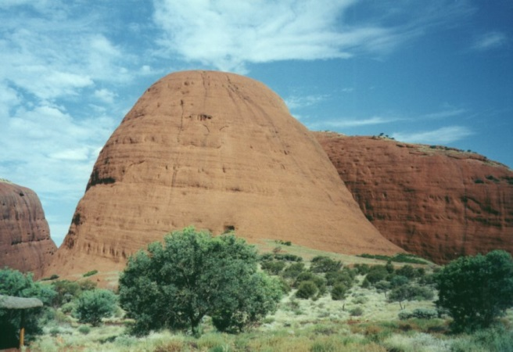
Планината Олгас
Най-странната планина в света представлява купчина червени скални куполи, пламтящи сред австралийската пустиня.
Поради трептящата мараня над обширните пясъчни равнини на австралийската Северна територия, на пръв поглед планината Олгас прилича на мираж. 36 скални купола се издигат в кръг направо от земята.
Изследователят Ърнест Джайлс ги забелязва през 1872 г. и ги оприличава на „огромни розови купи сено, облегнати една на друга“.

Slide 5
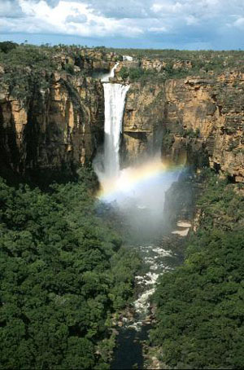
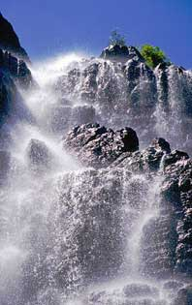
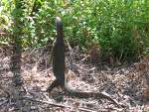
Дивата природа на Какаду
В най-северните части на Австралия, в регион, наречен от местните жители Топ Енд (Самия край на света), дивата природа е богата и разнообразна. През дъждовния сезон оттук се спускат водопади и най-зрелищните са 200 метровият Джим Джим и Туин Фолс.
Сред 75-те вида влечуги, които живеят тук е и прословутият соленоводен крокодил.

Slide 6
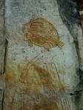
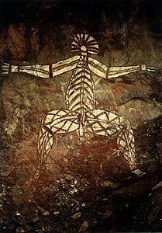
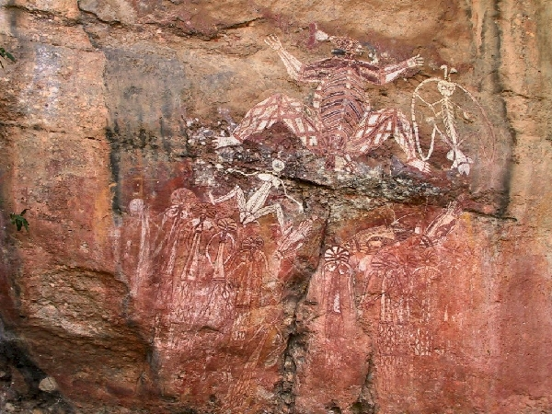
Художествена галерия
Какаду е земята на гагуджу – аборигени, дали името на националния парк. Скалните рисунки на аборигените, открити на 7000 места датират отпреди 18 000 години. Някои от рисунките могат да се видят по скалата Нурланджи, която доста отчетливо се откроява сред низините. Тук в една пещера аборигените намирали подслон през дъждовния период в продължение на 6 000 години.

Slide 7
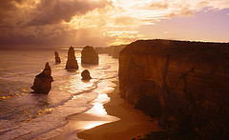
Порт Кампбел
Преди много години Дванадесетте апостоли – големи скални образувания недалеч от брега на Порт Кампбел в Югоизточна Австралия, представлявали част от назъбени варовикови скали. С хилядолетията те устоявали на безмилостното море, докато скалите около тях бавно се отмивали.
Сега самотно се извисяват и бележат мястото на предишната брегова линия.

Slide 8
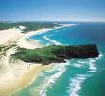
Остров Фрейзър
По крайбрежието на дългия 124 км. остров има златисти плажове и дюни, а на места се срещат жълти, червени и кафяви пясъчни скали, изваяни от природните стихии като остри върхове на копия.
Фрейзър лежи край бреговете на Куинсланд и е изграден единствено от пясъци.
Зад плажовете и скалите вирее изключително разнообразна растителност.

Slide 9
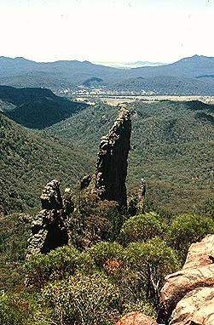
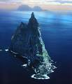
Бреднайф
Боловата пирамида
Тези, които успяват да я видят на живо, не могат да повярват на очите си. Високият обелиск сякаш докосва небето.
Въпреки, че основата й е широка 400 метра, пирамидата се извисява на 550 метра и е близо 2 пъти по-висока от Айфеловата кула. В книгите на рекордите „Гинес“ е вписана като най-високата скална колона в света.
Уместно наречена Бреднайф (нож за хляб), скалата се извисява до 90 метра височина, а върхът й е с дебелина едва 1м.

Slide 10
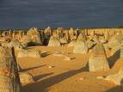
Пустинята Пинакълс
Хиляди варовикови колони се издигат на групи сред тишината на югозападната „оцветена пустиня“.
Това е едно от най-непосещаваните места в Австралия, намира се на 2 часа път от най-близкия град Сервантес.
Дотук достигат само специални превозни средства, защото варовиковите скали нарязват гумите на обикновените автомобили.
Вероятно са изникнали от пясъка наскоро, през последните 100 години. През 1956г. историкът Хари Търнър се натъква на тях за първи път.

Slide 11
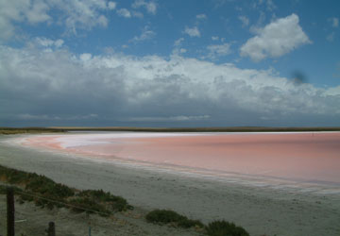
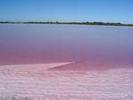
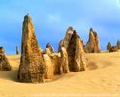
Езерото Хилиър
Погледната от въздуха, ярката светлорозова повърхност на езерото Хилиър прилича на захарната глазура на торта. Тайственото езеро внася неочаквана цветна нотка в гъстия горист пояс на Мидъл – един от над стоте островчета в архипелага Решерш, разположен недалеч от южните брегове на Западна Австралия.

